Slide 1
Reflux

Slide 2
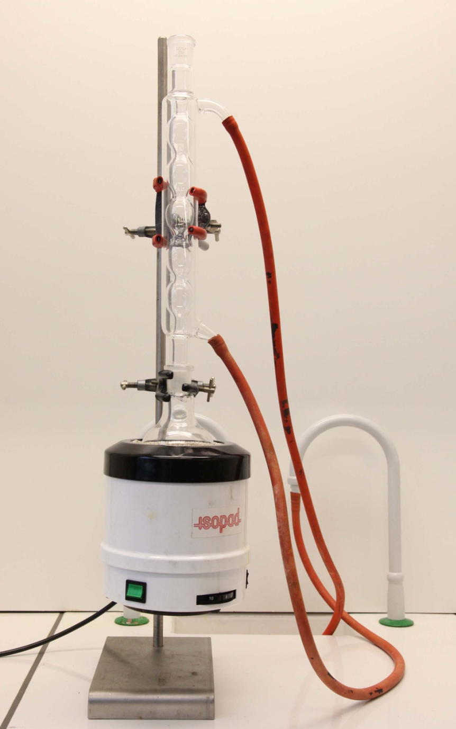
Reflux

Slide 3
Reflux
GROTE klem
klem
Vrije ruimte

Slide 4
Reflux
koeling
koeling

Slide 5
(Solvent)
toevoegen
Reflux

